Slide 1

HGS 10 NUEVO NECAXA
Antigüedad
Población
PUEBLA
58
años
36,664
(1968)
personas
Inicio de Operación
Fachada
Cartera de servicios
12
Camas Totales
6 camas censables
6 camas no censables
4 consultorios de especialidad
1 peines de laboratorio
1 quirófanos
Equipo relevante
1 Rayos x
5 especialidades
Especialidades con mayor productividad
1. Pediatría Médica
2. Medicina Interna
3. Cirugía General
4. Ginecología
5. Obstetricia

Slide 2
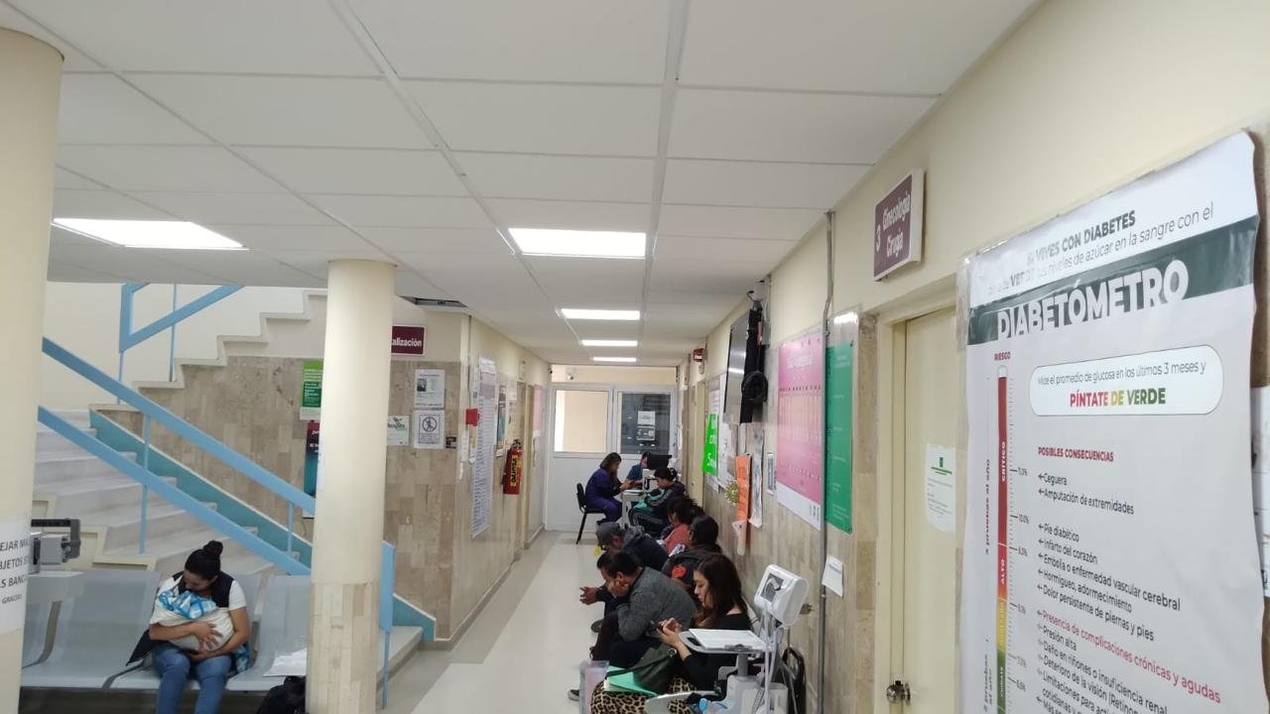
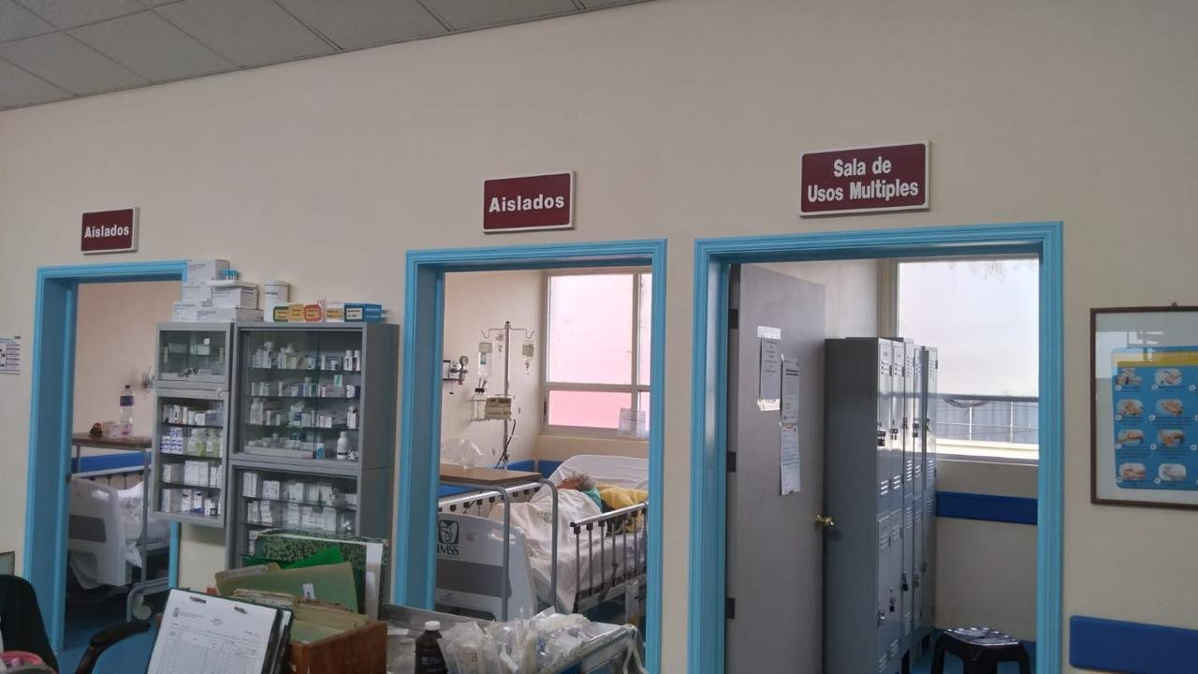
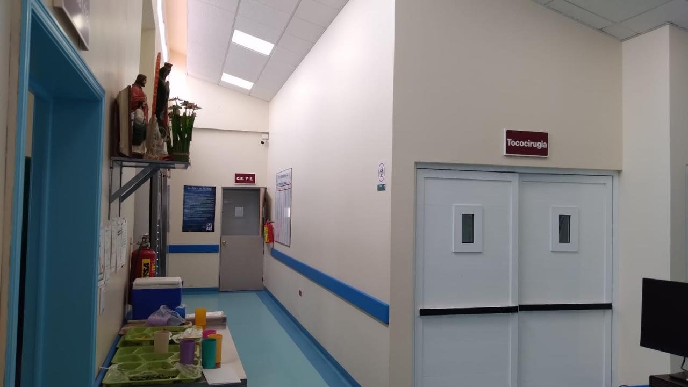
HGS 10 NUEVO NECAXA
PUEBLA
Plantilla de personal
80
total
30
24
26
médicos
enfermeras
Otras categorías
Día típico
56
atenciones
35 | Consultas Especialidades | 16 | Urgencias
1 | Cirugías | 1 | Partos Atendidos
3 | Egresos
Productividad
3,628
semana 18, 26 de Abril 2026
total
2,762 | Consultas Especialidades | 610 | Urgencias
154 | Cirugías | 102 | Egresos
 | 2025 | Aumento 2025 vs 2024 | 2026 | Meta 2026 | % avance anual
Consulta Especialidad | 5,174 | 3,227 | 2,762 | 11,680 | 24%
Cirugía | 343 | 122 | 154 | 783 | 20%

